Slide 1
软基处理新技术
增压式真空预压技术
（无砂垫层真空预压）
江苏鑫泰岩土科技有限公司
Notes:
亮亮图文旗舰店https://liangliangtuwen.tmall.com

Slide 2




常规真空预压
常见直排式真空预压
CONTENTS
目录
增压式真空预压
工程应用

Slide 3
常规真空预压

Slide 4
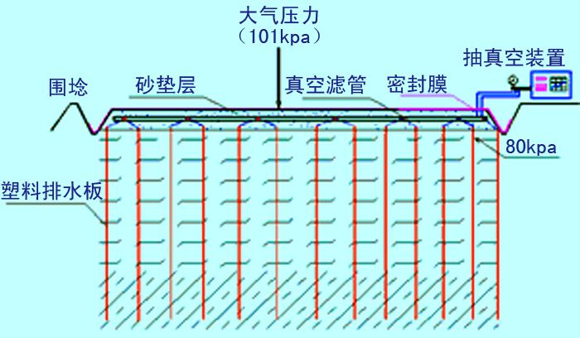
常规真空预压：一般场地
工艺流程：（1）清表→（2）铺砂垫层（50cm~70cm）→（3） 打排水板或袋装砂井 →（4）铺真空管网→（5）铺密封膜（打设密封沟）→（6）抽真空→（7）卸载
真空传递路径：真空泵→真空管网→ 砂垫层→塑料排水板→ 拟处理土体 真空传递路径长，真空度沿程损失大，抽真空时间长

Slide 5
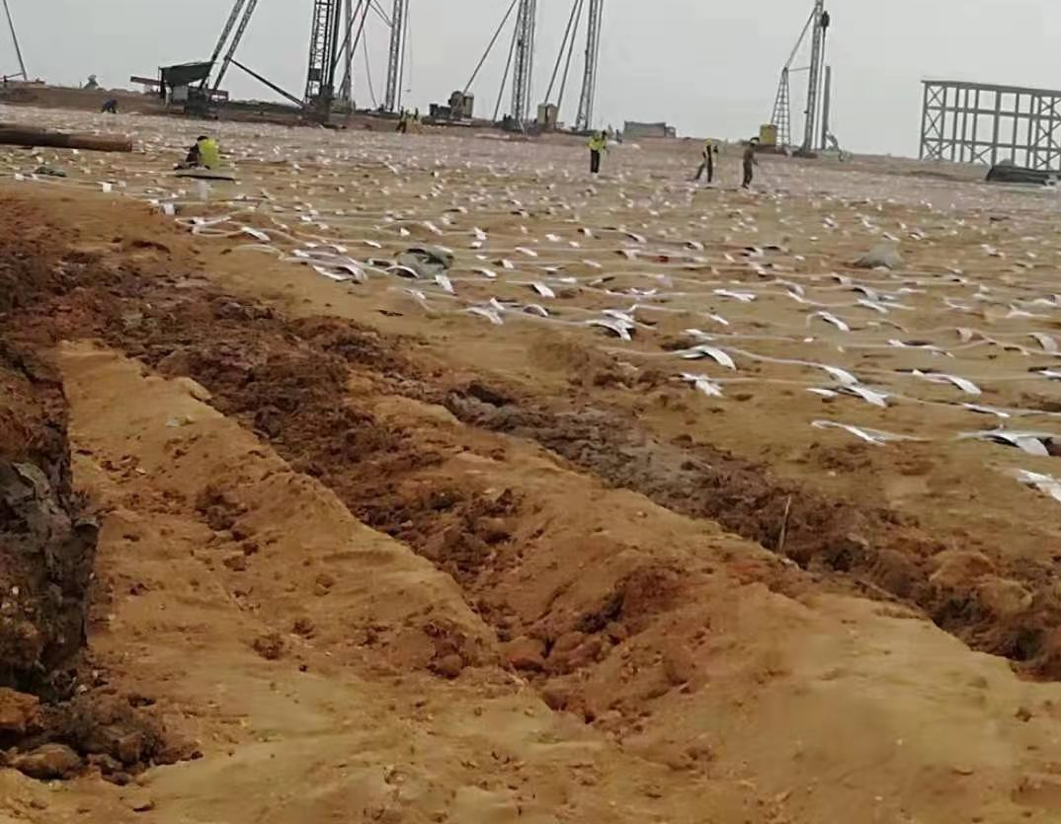
常规真空预压：一般场地
主材与设备：（1）中粗砂垫层（2）常规排水板（3）真空滤管（4）真空射流泵
需要中粗砂垫层，成本高，大量采购时供应困难

Slide 6
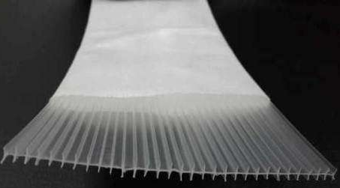
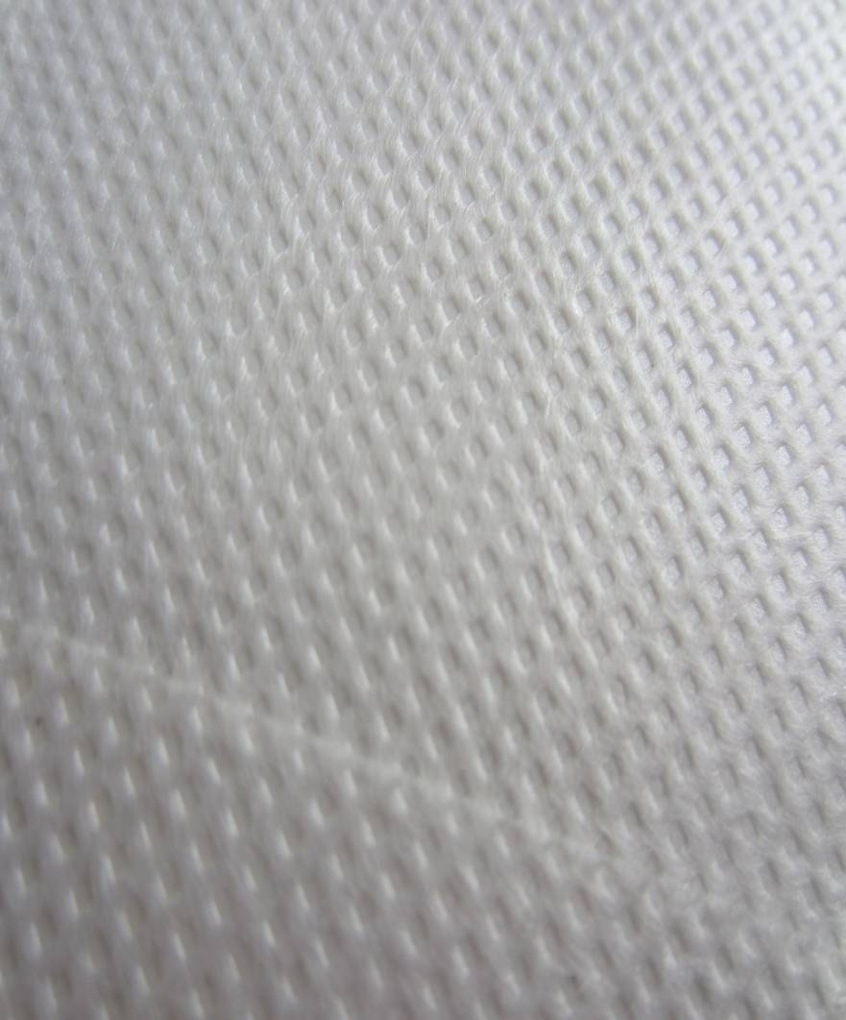
常规真空预压：一般场地
主材与设备：（1）中粗砂垫层（2）常规排水板（3）真空滤管（4）真空射流泵
滤膜与芯板脱离，易脱落、折断。
滤膜较厚，等效孔径小，抽真空时易淤堵。

Slide 7
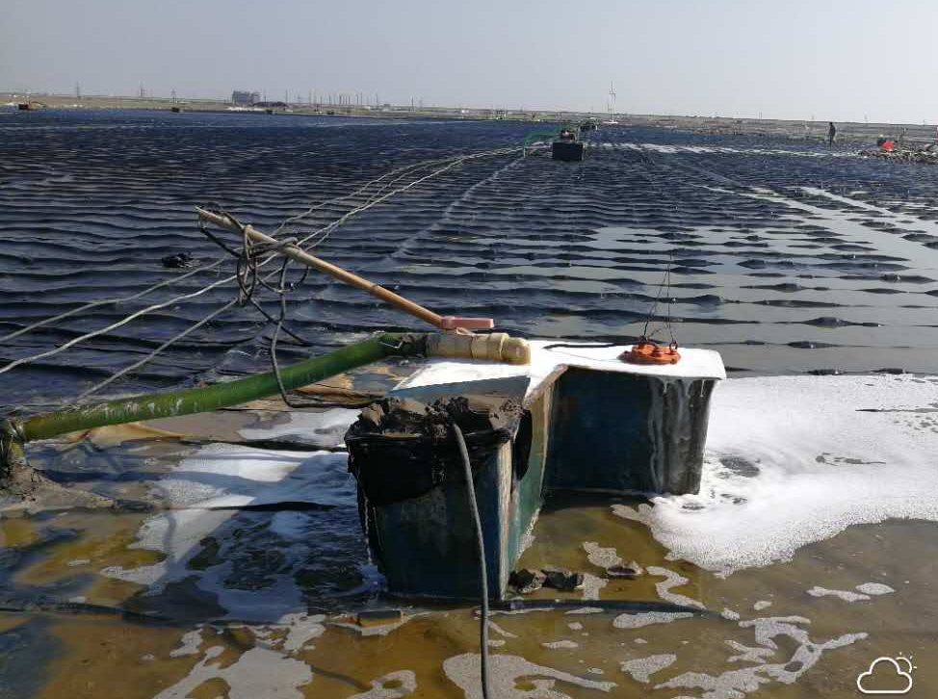
常规真空预压：一般场地
主材与设备：（1）中粗砂垫层（2）常规排水板（3）真空滤管（4）真空射流泵
7.5kW射流泵，控制面积800m²~1000m²，抽真空面积小；
抽排水气混合物，机械空转严重，易损坏，导致真空度分布不均。

Slide 8
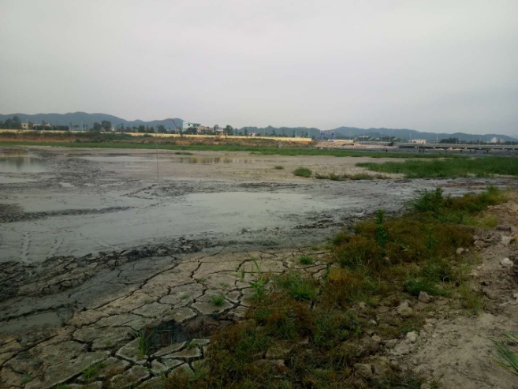
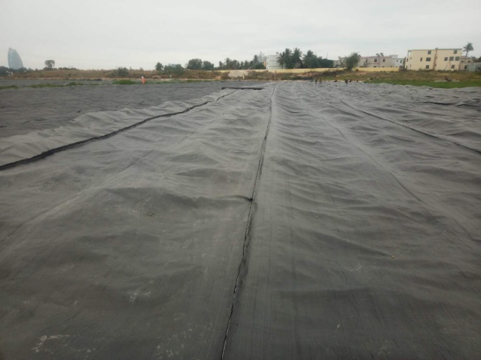
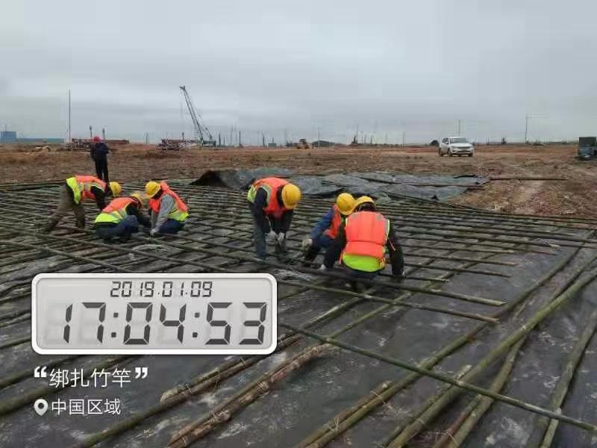
常规真空预压：极软场地（吹填淤泥、污泥坑）
工艺流程：（1）抽排表面积水→（2）铺设一层编织布→（3） 人工绑扎一层竹排（50cm×50cm） →（4）铺设一层无纺土工布→（5）铺设一层钢板便道→（6）小型农用车倒运垫层砂至场内→（7）小型挖机摊铺砂垫层 →（8）插设排水板→（9）铺设真空管网→（10）铺设密封膜→（11）抽真空→（12）卸载
（1）抽排场地积水
（2）铺设一层编织布
（3）人工绑扎竹排

Slide 9
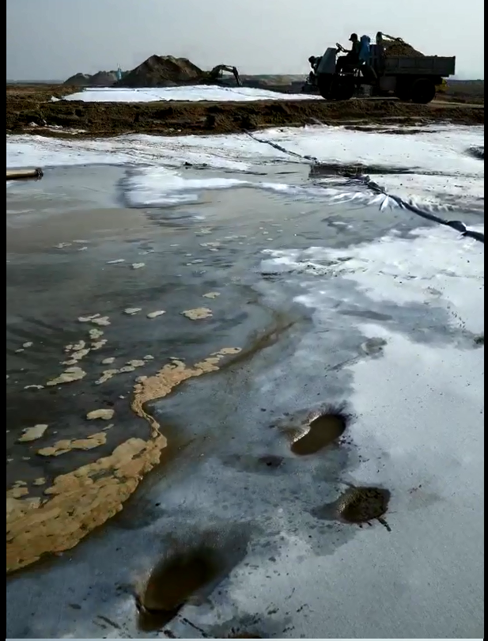
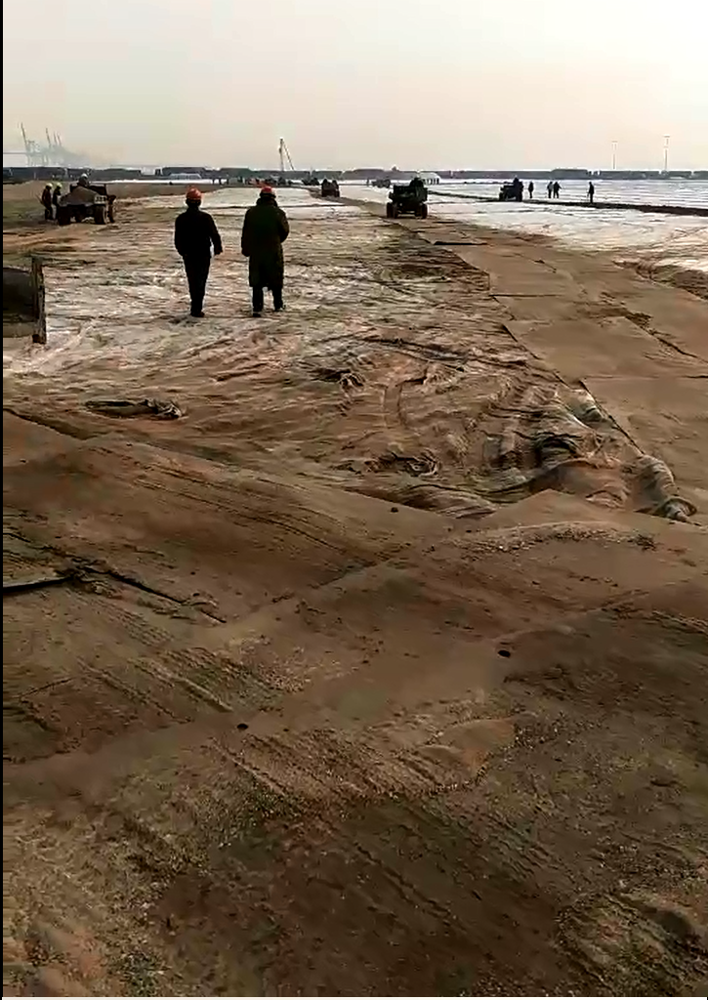
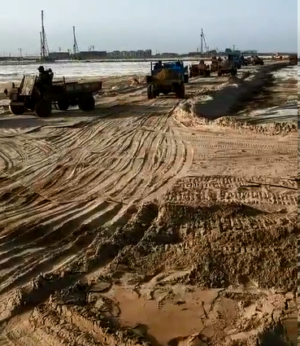
工艺流程：（1）抽排表面积水→（2）铺设一层编织布→（3） 人工绑扎一层竹排（50cm×50cm） →（4）铺设一层无纺土工布→（5）铺设一层钢板便道→（6）小型农用车倒运垫层砂至场内→（7）小型挖机摊铺砂垫层 →（8）插设排水板→（9）铺设真空管网→（10）铺设密封膜→（11）抽真空→（12）卸载
（4）铺设一层无纺土工布
（5）铺设环状钢板施工便道
（6）小型农用车（四不像）倒运

Slide 10
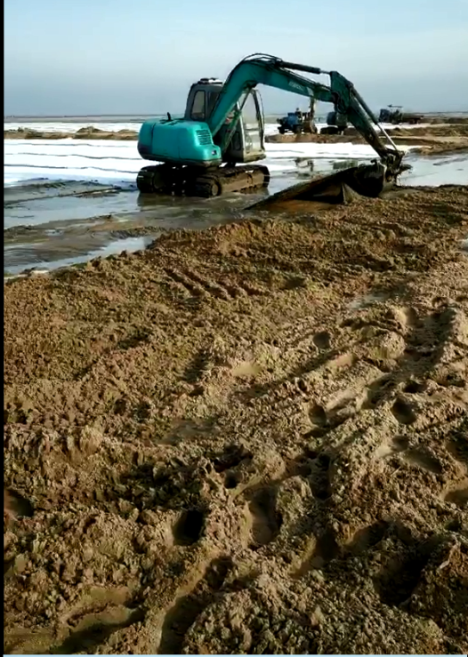
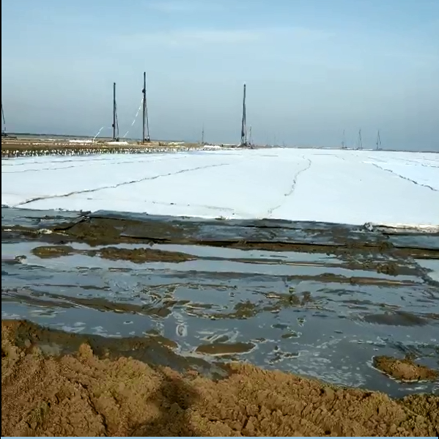
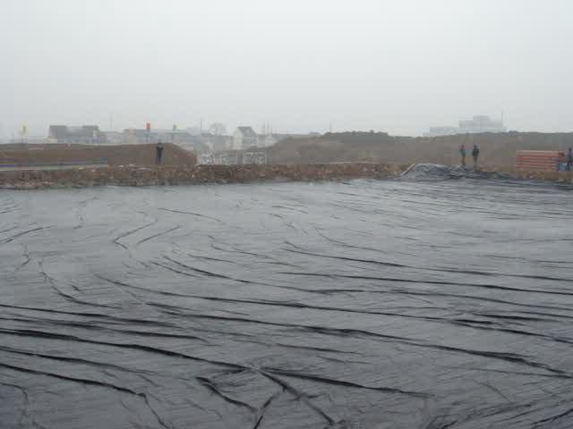
工艺流程：（1）抽排表面积水→（2）铺设一层编织布→（3） 人工绑扎一层竹排（50cm×50cm） →（4）铺设一层无纺土工布→（5）铺设一层钢板便道→（6）小型农用车倒运垫层砂至场内→（7）小型挖机摊铺砂垫层 →（8）插设排水板→（9）铺设真空管网→（10）铺设密封膜→（11）抽真空→（12）卸载
（7）小挖机摊铺砂垫层
（8）插打塑料排水板
（10）铺设密封膜

Slide 11
常规真空预压：
（1）真空度传递路径长，抽真空一般需要5~6个月，深厚软土地基时间更长；
（2）需要砂垫层，造价相对较高，大量采购时供应困难；极软场地砂垫层铺设困难，成本较高；
（3）常规排水板易折断、淤堵，真空度沿程损失大，处理效果差；处理后地基承载力低，工后沉降 大；
（4）抽真空用射流泵用电量大，射流泵易损坏，真空分布不均。

Slide 12
常见直排式真空预压

Slide 13
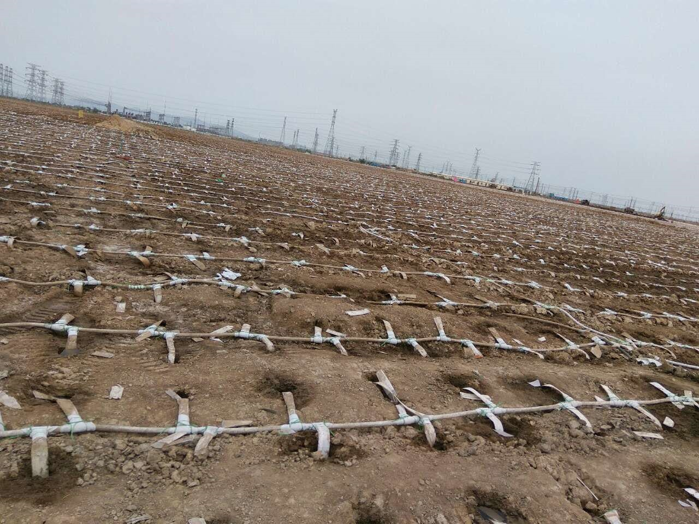
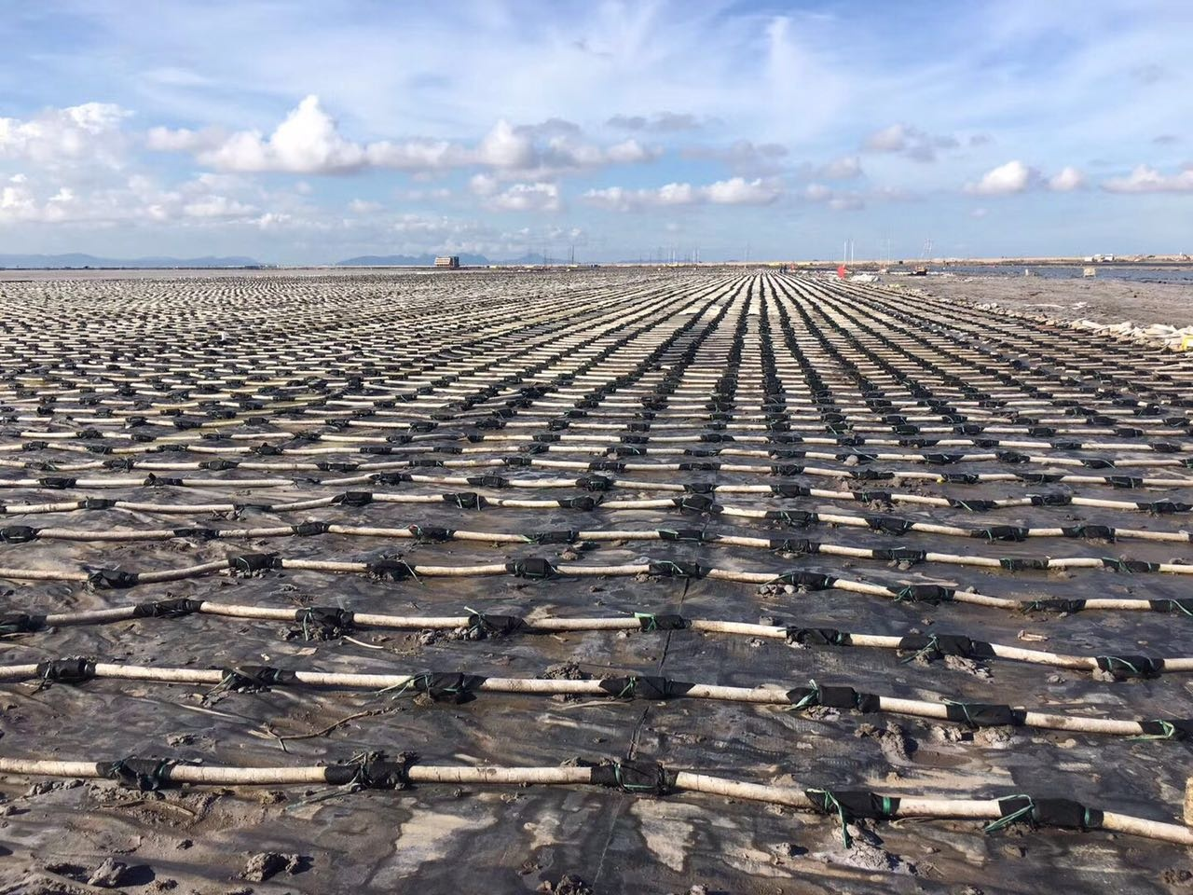
常见直排式真空预压
绑管式：塑料排水板与真空滤管直接绑扎
绑扎处易堵塞，滤管与排水板交接处排水不畅，费人工。
常规滤管无砂垫层保护时，在抽真空循环荷载作用下易吸瘪

Slide 14
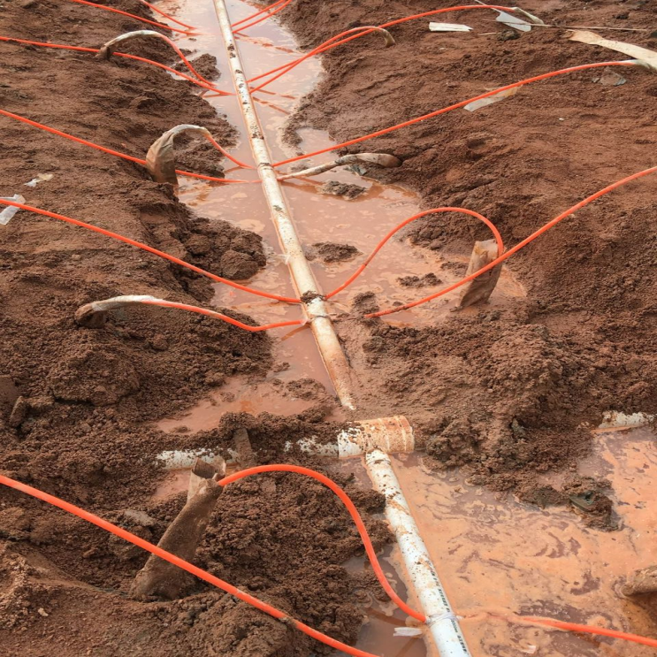
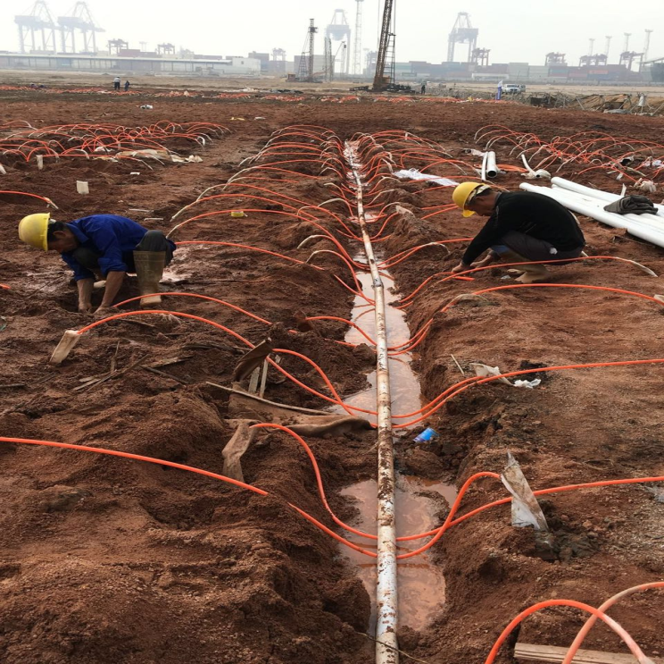
常见直排式真空预压
插管式：气管一端插入滤管，一端插入排水板
气管通水量小，插入滤管处易堵塞。

Slide 15
常见直排式真空预压
绑管式、插管式缺点:
（1）PVC滤管，无砂垫层保护时真空滤管会抽瘪，真空度无法传递；
（2）常规塑料排水板，易淤堵，真空度沿程损失大；
（3）绑扎、插管接头处易出现粘粒聚集影响真空传递；
（4）传统射流泵抽排水效果不佳，真空传递不均匀，抽真空时间长；
带来：排水不畅，真空度传递浅，处理效果差，工期长。
真空预压关键要解决：
真空送得进,水要排得出

Slide 16
增压式真空预压

Slide 17
增压式真空预压
工艺流程：（1）清表→ （2）铺设一层编织布→ （2）打设防淤堵排水板→ （3）打设增压管（如需要）→ （4） 塑料排水板与钢丝软管通过手型接通直连→（5）连接真空管网铺设真空管网→（6）连接增压系统→（7）铺设密封膜→（8）水气分离系统抽真空（增压系统间歇增压）→（9）卸载

Slide 18
增压式真空预压
真空传递路径：真空泵→真空管网→ 塑料排水板→ 拟处理土体

Slide 19

增压式真空预压
增压式真空预压在四个方面进行了创新：
1
土体增压技术
2
新型防淤堵材料
3
无缝连接技术
4
水气分离技术

Slide 20
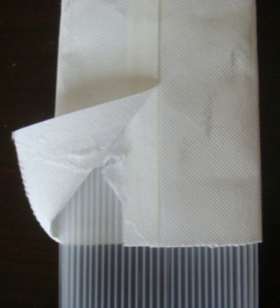
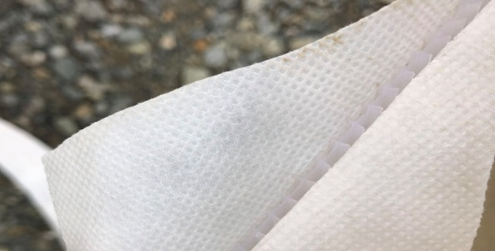
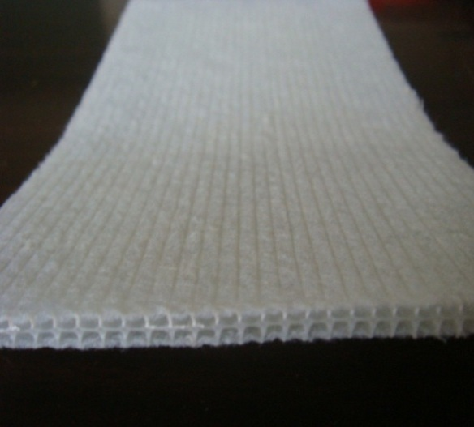
增压式真空预压
1. 防淤堵排水板 普通排水板和防淤堵排水板
1.连续梁结构，整体性、强度增强；
2.滤膜薄，等效孔径大，降低淤堵。
1. 滤膜厚,等效孔径小,易淤堵；
2. 抽真空芯板易倒伏，通水量小。

Slide 21
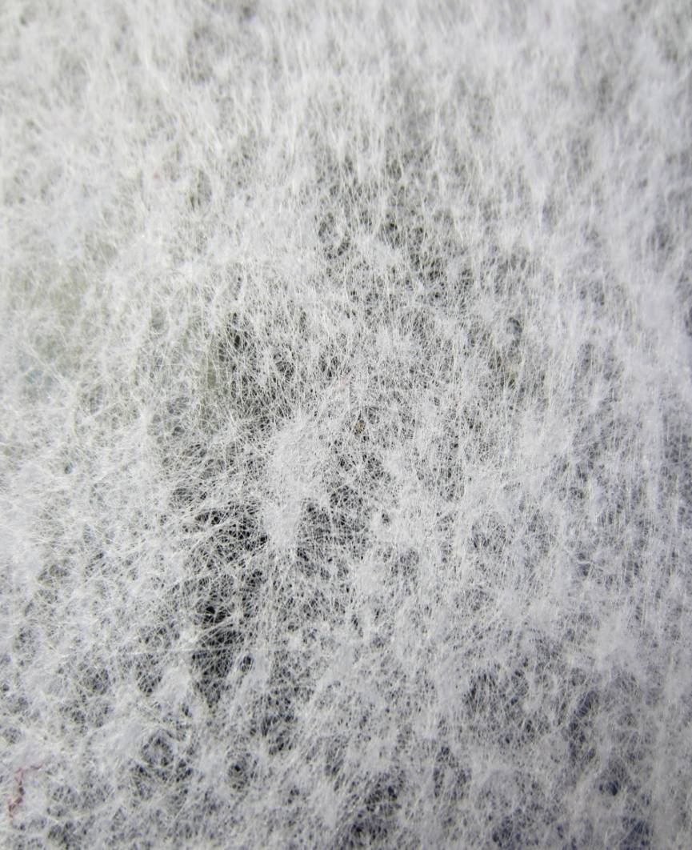
增压式真空预压
1. 防淤堵排水板 普通排水板滤膜和防於堵排水板滤膜
膜厚， 经纬线明显，经纬线处透水性差
膜薄，无扎压痕迹，孔径大。抗撕拉强度相对较低

Slide 22
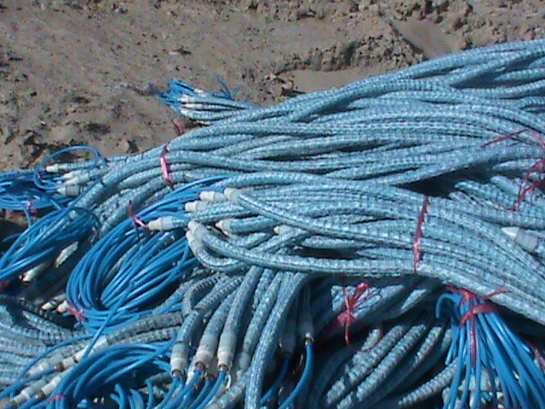
增压式真空预压
2.土体增压技术
（1）增加土体内部压力，加大土体内部与排水板间压力差；
（2）在增压气体的作用下，土体产生微裂隙，缩短排水路径。

Slide 23
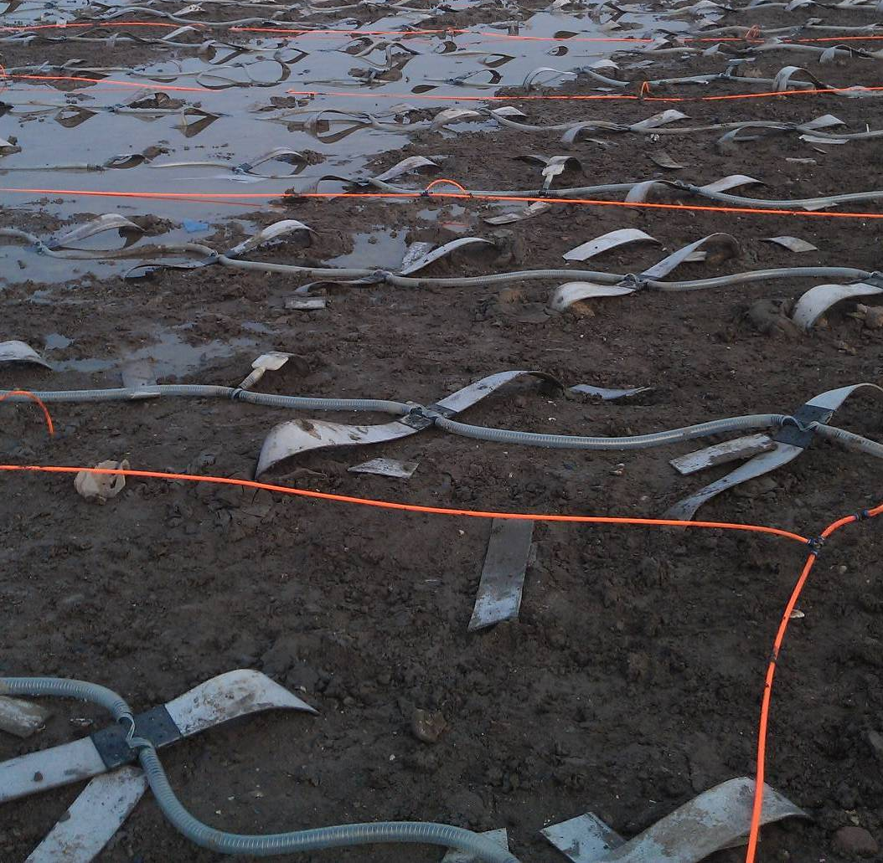
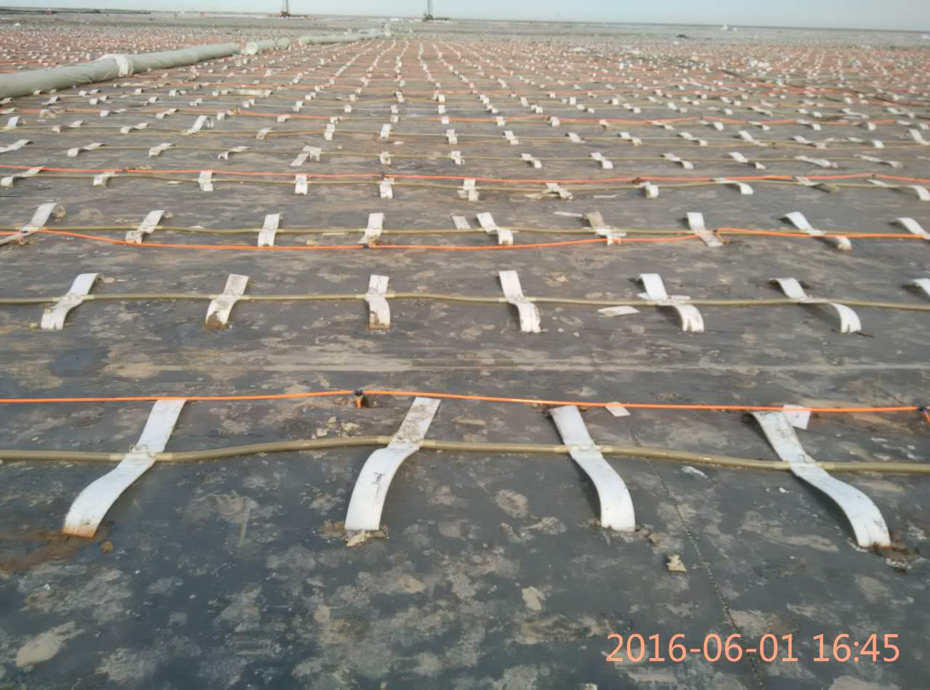
增压式真空预压
2.土体增压技术
图中红色为增压管网

Slide 24
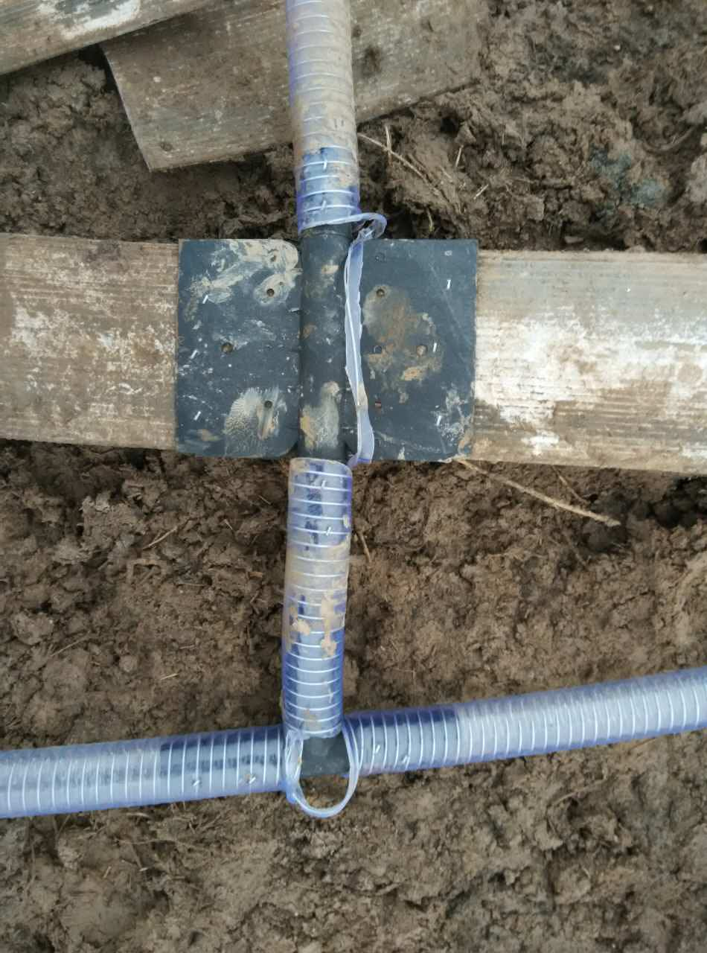
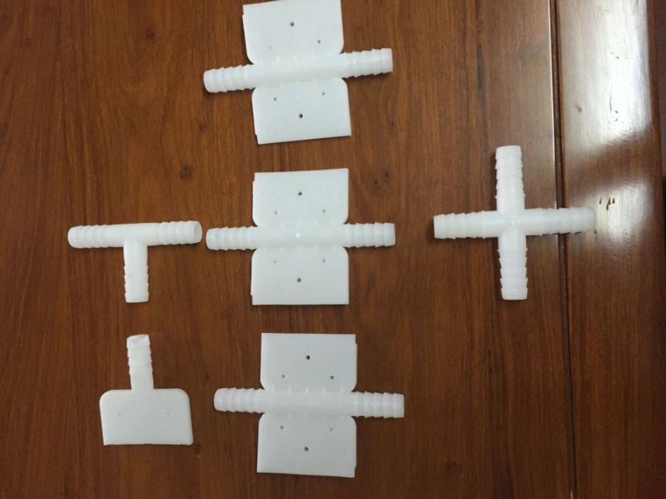
增压式真空预压
3.无缝连接技术 手型接头
手型接头
塑料排水板
手型接头
钢丝软管
（1）塑料排水板与真空管直连，无缝连接，缩短真空传递路径，减少真空度沿程损失；
（2）采用钢丝软管代替真空滤管，避免了传统真空滤管在无砂垫层易抽瘪的不足。

Slide 25
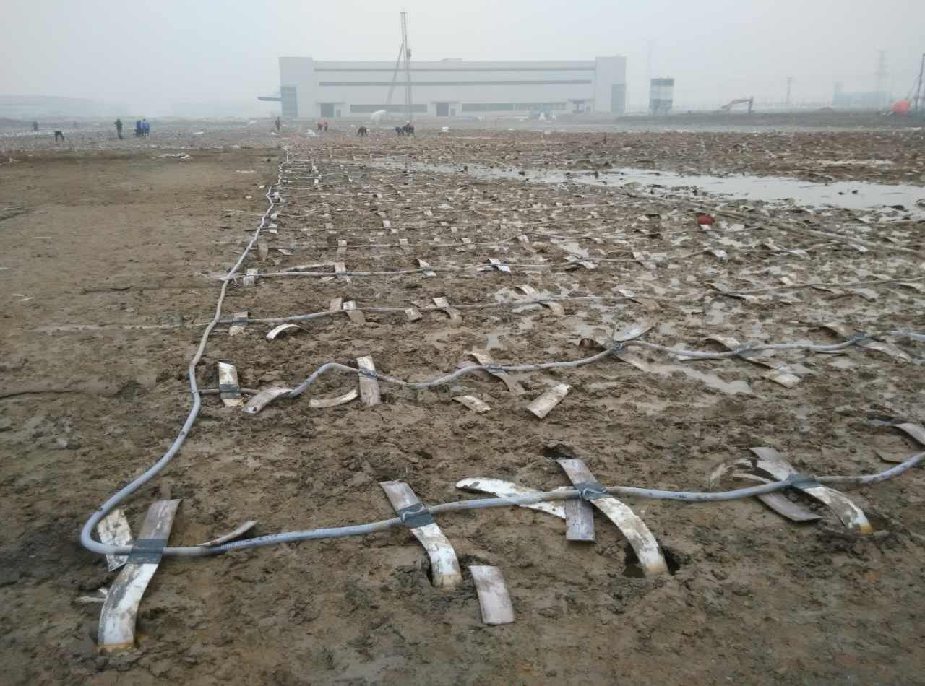
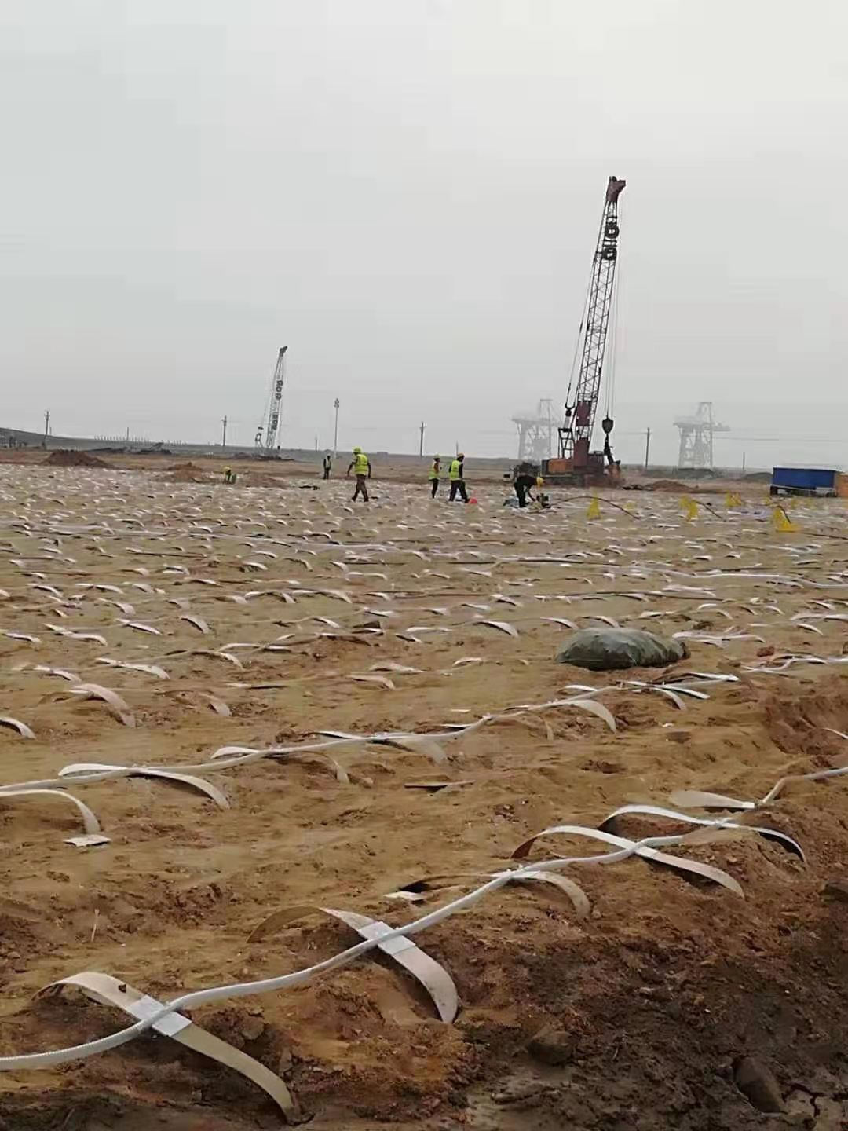
增压式真空预压
3.无缝连接技术 手型接头
无缝连接

Slide 26
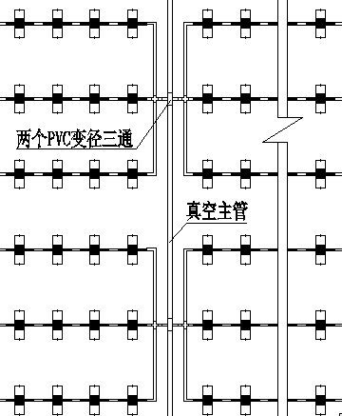
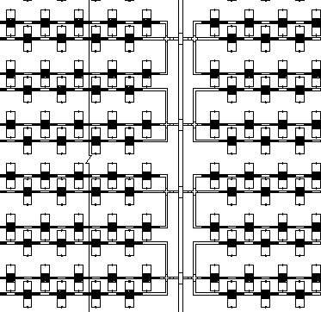
增压式真空预压
3.无缝连接技术 手型接头
无缝连接示意图

Slide 27
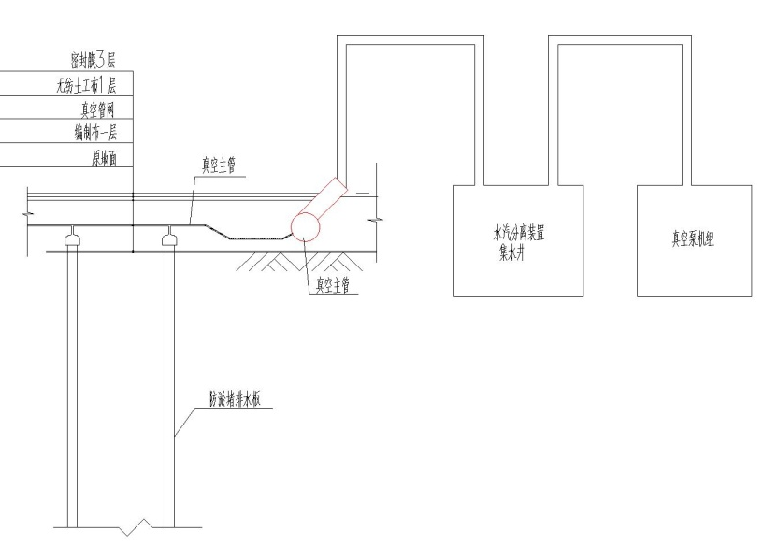
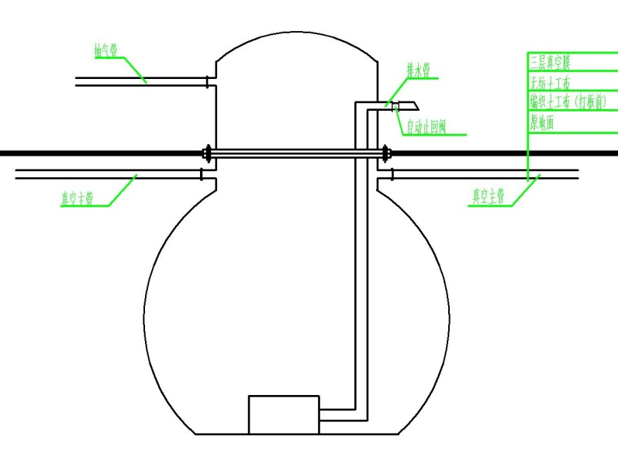
增压式真空预压
4.水气分离技术
水气分离原理图
集水井
真空传递路径：水环式真空泵产生真空→真空传递至不倒翁集水井→集水井传递至真空主管→ 真空主管传递至真空支管→ 主管传递至排水板和膜下→ 传递至土体；
集水井内积水由浮球式水泵自动排出，气体由水环式真空泵排出，实现水气分离。

Slide 28
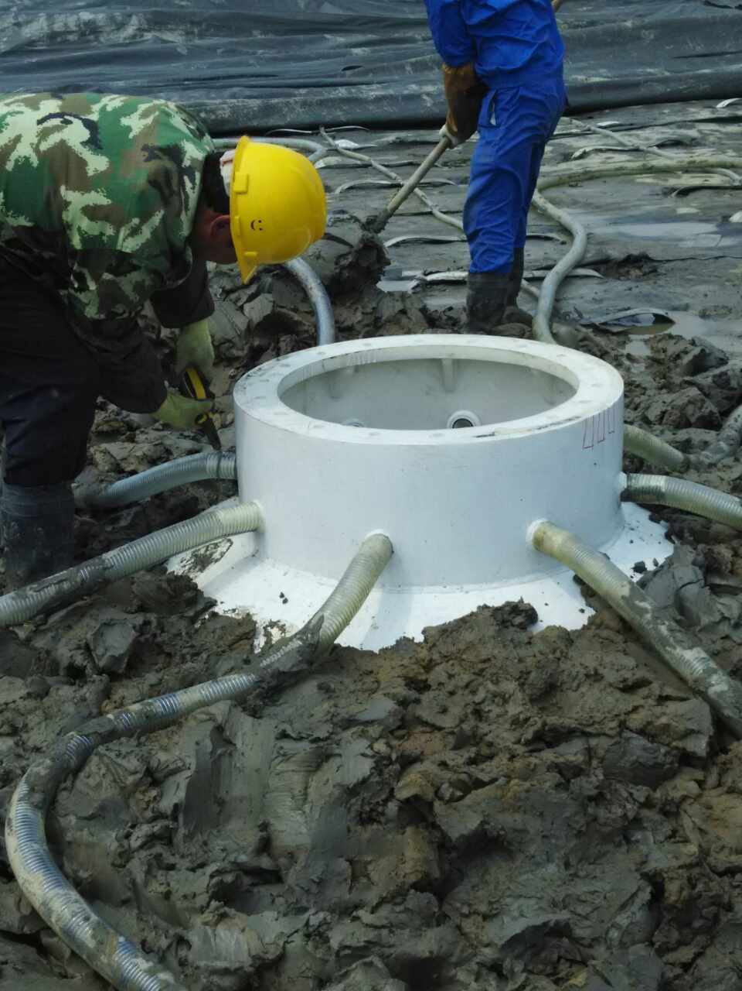
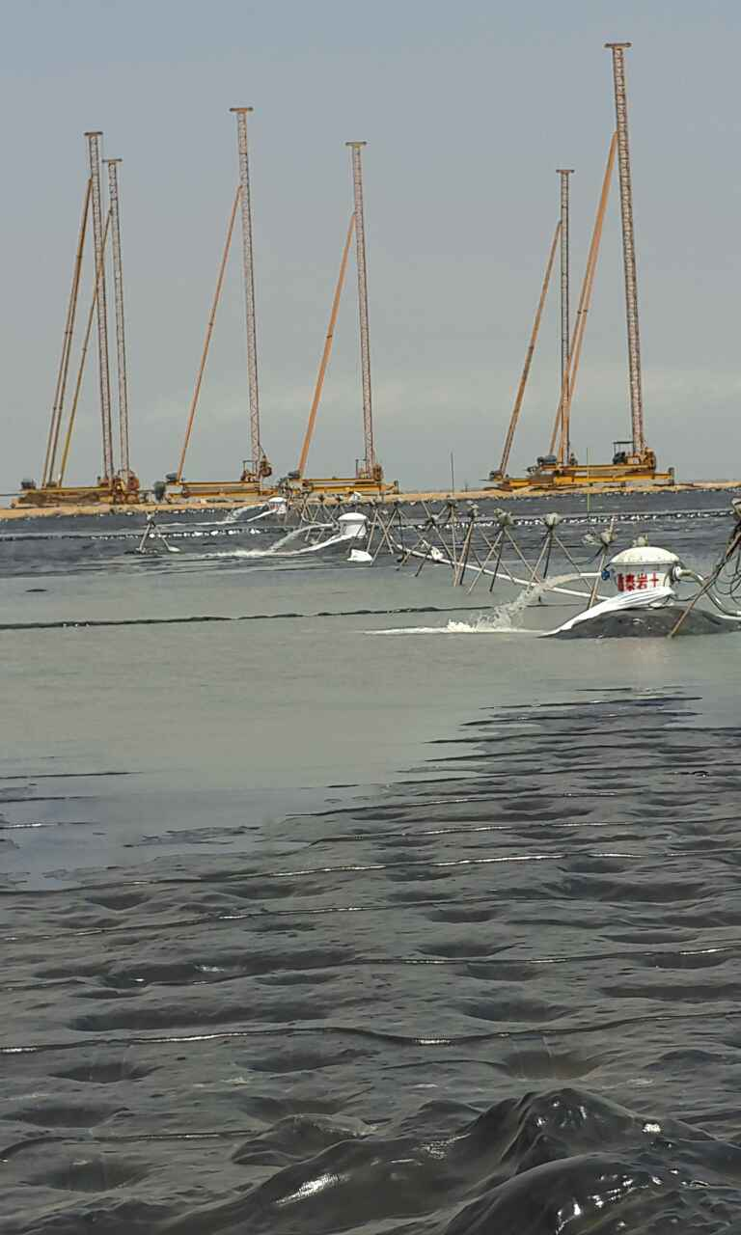
增压式真空预压
4.水气分离技术
集水井埋设
抽排水施工

Slide 29
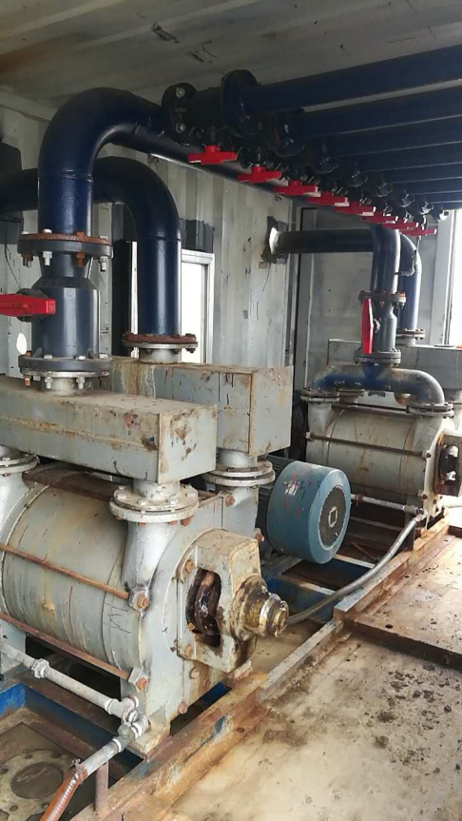
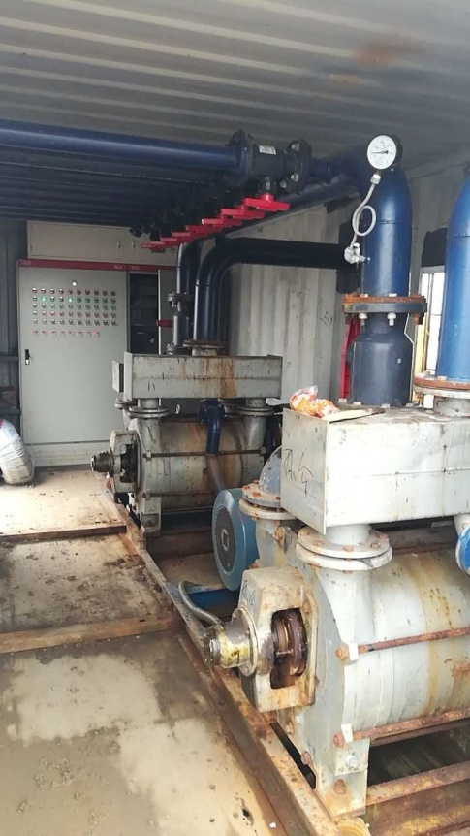
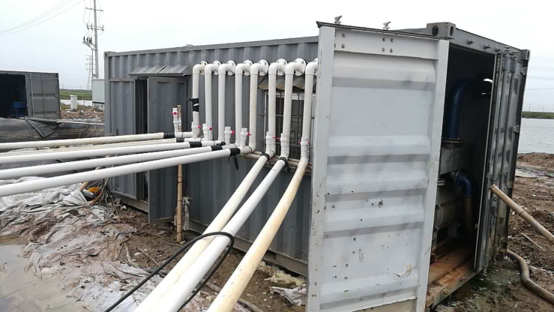
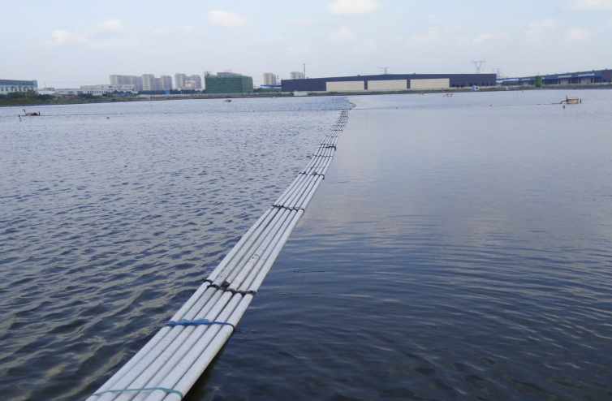
增压式真空预压
4.水气分离技术
抽真空主管
水环式真空泵机组

Slide 30
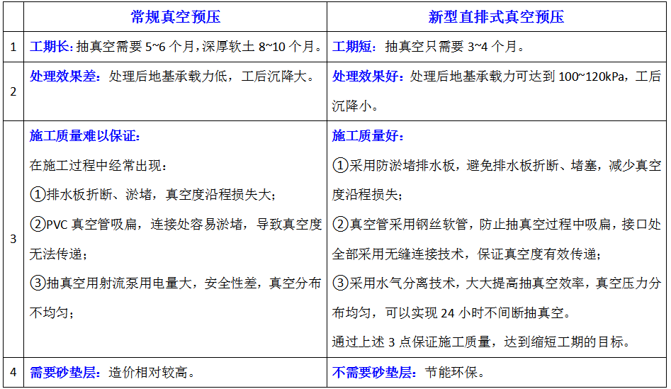
增压式真空预压

Slide 31
工程应用

Slide 32
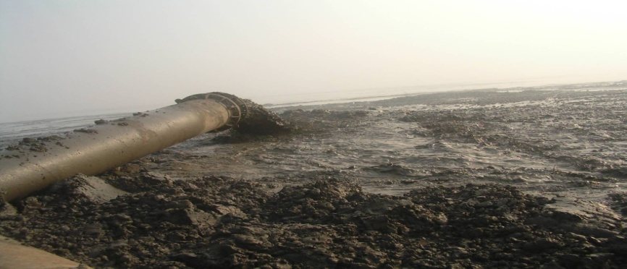
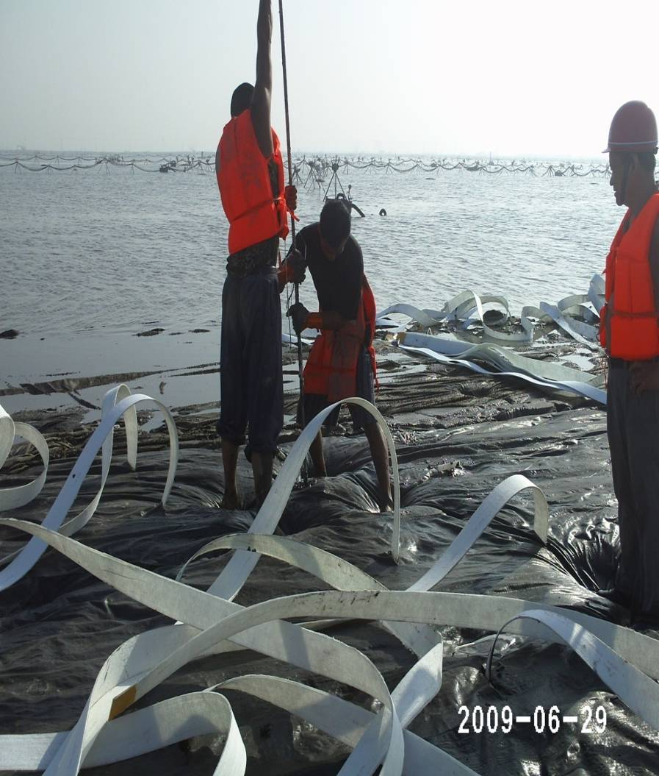
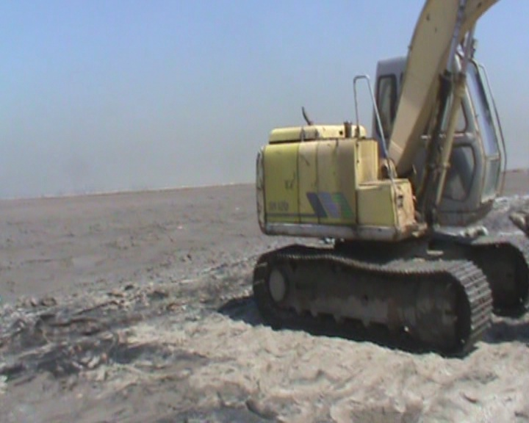
1.天津临港工业区 吹填淤泥处理
处理前
人工插打防淤堵排水板
浅层处理后挖机可以在上面行走

Slide 33
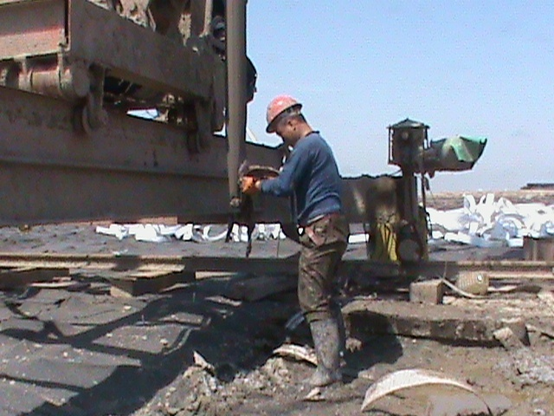
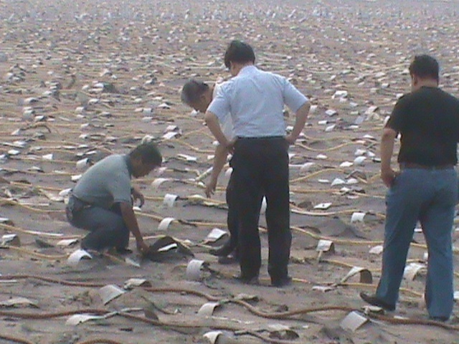
1.天津临港工业区 吹填淤泥处理
深层处理真空、增压管网
浅层处理后插打深层处理排水板

Slide 34
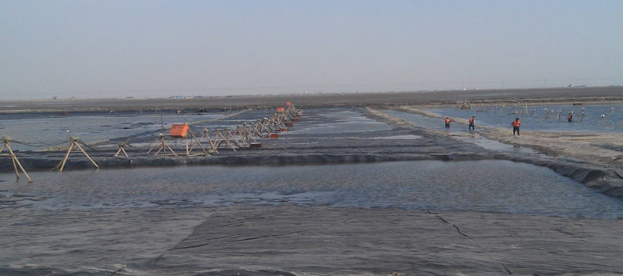
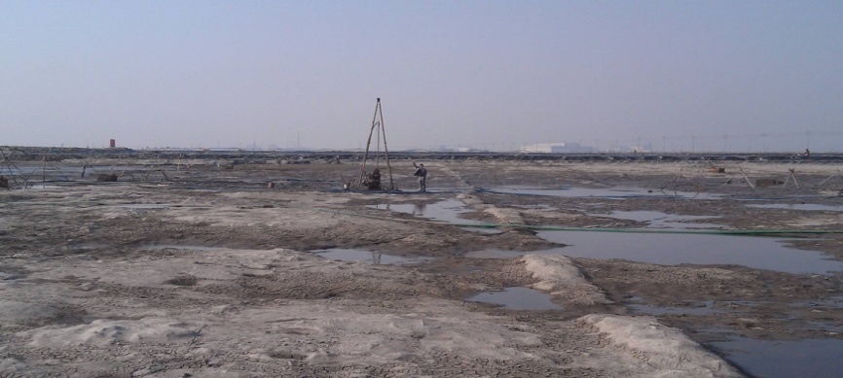
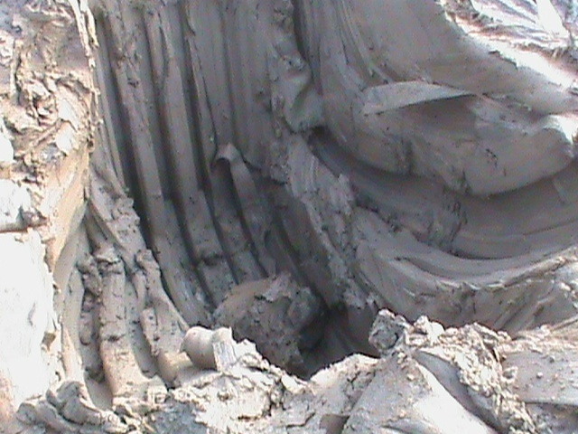
1.天津临港工业区 吹填淤泥处理
深层处理后累计沉降3m
抽真空施工
处理后钻孔检测
处理后开挖

Slide 35
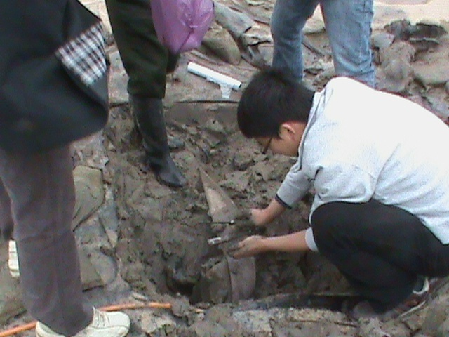
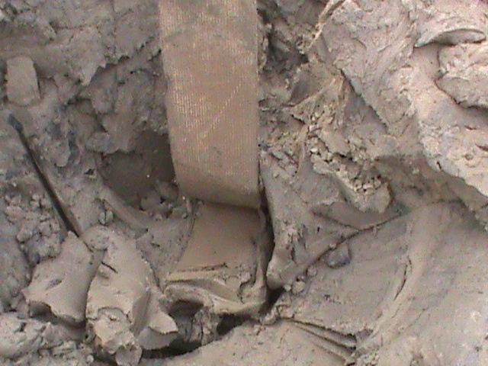


1.天津临港工业区 吹填淤泥处理
增压区防淤堵排水板
开挖效果（含水量低41.6%）
传统排水板 开挖效果（含水量高56.9%）

Slide 36



板外0.5—1.0cm的x10000电镜扫描图像
1.天津临港工业区 吹填淤泥处理
防淤堵排水板
增压式真空预压 防淤堵排水板
普通排水板

Slide 37
浅层十字板强度（kPa）
 | 普通排水板区 |  |  |  |  |  | 增压法区+防淤堵排水板 |  |  |  |  |  | 防淤堵排水板区
 | 1# | 2# | 3$ | 4# | 5# | 6# | 1# | 2# | 3# | 4# | 5# | 6# | 1# | 2# | 3$ | 4# | 5# | 6#
1.0 | 1.6 | 1.9 | 2.8 | 1.6 | 2.1 | 1.6 | 22.9 | 8.4 | 11.7 | 6.3 | 10.1 | 2.1 | 17.6 | 11.0 | 10.1 | 8.0 | 10.8 | 4.2
1.5 | 3.5 | 1.6 | 2.6 | 2.3 | 3.3 | 2.1 | 22.5 | 10.1 | 15.7 | 15.0 | 13.8 | 8.9 | 15.9 | 13.1 | 8.4 | 12.9 | 17.3 | 7.5
2.0 | 8.2 | 2.8 | 3.5 | 3.5 | 6.3 | 1.4 | 21.5 | 12.4 | 14.5 | 17.3 | 14.3 | 12.6 | 15.7 | 8.0 | 13.6 | 13.3 | 15.7 | 9.1
2.5 | 11.9 | 1.2 | 4.0 | 4.9 | 5.6 | 2.3 | 16.8 | 17.6 | 16.4 | 17.3 | 11.0 | 10.8 | 20.8 | 12.4 | 13.3 | 13.1 | 14.3 | 17.1
3.0 | 9.6 | 1.9 | 7.3 | 3.5 | 5.1 | 3.7 | 19.4 | 18.0 | 14.3 | 19.2 | 16.1 | 15.2 | 粉砂 | 26.8 | 24.1 | 16.1 | 19.4 | 13.1
3.5 | 7.7 | 9.8 | 8.9 | 7.7 | 4.0 | 5.9 | 14.0 | 17.3 | 18.0 | 14.3 | 13.8 | 17.1 |  | 粉砂 | 粉砂 | 15.9 | 12.6 | 17.6
4.0 | 7.3 | 14.3 | 7.5 | 10.5 | 4.9 | 8.4 | 17.3 | 18.5 | 17.6 | 14.7 | 6.8 | 19.9 |  |  |  |  | 10.1 | 6.8
 | 7.11 | 4.79 | 5.23 | 4.86 | 4.47 | 3.63 | 19.2 | 14.61 | 15.46 | 14.87 | 12.27 | 12.36 | 18.1 | 14.26 | 13.9 | 13.22 | 14.31 | 10.77
 | 5.01 |  |  |  |  |  | 14.78 |  |  |  |  |  | 14.09

Slide 38
深层十字板强度
1.天津临港工业区 吹填淤泥处理

Slide 39


1.天津临港工业区 吹填淤泥处理
《滨海地区大面积超软土加固技术与应用》经鉴定达国际领先水平！！！

Slide 40



2.中铁联集集装箱天津中心站
排水板施工
真空、增压管网施工
抽真空施工

Slide 41




开挖3.7m
2.中铁联集集装箱天津中心站
直接填筑路基
膜上静载试验100~120kPa

Slide 42



3.温州港吹填淤泥处理
处理前
处理后

Slide 43


3.温州港吹填淤泥处理
含水量测试取样
含水量测试成果

Slide 44


4.连云港中交三航局三十万方航道预制场
真空预压3个月，施工管桩
增压式真空预压施工

Slide 45


5.连云港徐圩港区港前大道工程
手型接头连接
处理后地基承载力特征值达到100kPa
插打增压管

Slide 46




6.连云港旗台化工铁路工程
排水板施工
集水井（不倒翁）排水
处理后
填土，一次填土高3余米

Slide 47



6.连云港旗台化工铁路工程
开挖取样

Slide 48




7.新希望集团温州立体城工程
无缝连接
处理前
处理后
基坑开挖

Slide 49





8.宁波危废处置场地基处理
抽真空
打板
直接开挖
建成后
覆膜

Slide 50





9.连云港徐圩变电站地基处理
排水板施工
开挖
抽真空
真空管网施工
建成后

Slide 51





10.海南恒大海花岛项目
真空、增压管网
处理前吹填海泥
处理后直接打桩
覆膜密封
真空预压

Slide 52

感谢观看
创新追求卓越！
细节决定成败！
金亚伟13337928072

